Slide 1
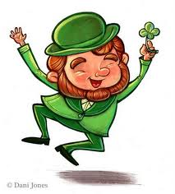
Irish Pub pri Veselem Skratu

Slide 2
Panoga, podjetje in njegove storitve
Panoge in dejavnost
Podjetje
Storitev

Slide 3
Raziskava in analiza trga

Slide 4
Analiza odgovorov moških in žensk
Starost

Slide 5
Ali bi obiskovali dogodke, ki bi potekali v Irish pubu?

Slide 6
Koliko denarja bi bili pripravljeni zapraviti na noč, v času dogodkov?

Slide 7
Ali vam je všeč ideja irish puba v centru Ljubljane?

Slide 8
Kakšno zvrst glasbe najraje poslušate na zabavah?

Slide 9
Ali ste oboževalec Irskih piv in viskijev?

Slide 10
Ali so vam cene pijač pri izbiri kraja zabave zelo pomembne?

Slide 11
Razvoj in proizvodnja
Poslovna lokacija
Potek Dela
Načrt Nabave
Potrebni poslovni prostori
Načrtovanje strojev in opreme
Načrtovanje zaposlovanja in nagrajevanja

Slide 12
Načrt trženja in prodaje
Oblikovanje cen
Oglaševanje in promocija

Slide 13
Menedžment, organizacija in lastništvo
Menedžment – sestava, zmožnosti

Slide 14
Organizacija podjetja
B.O., direktor in vodja nabave
B.G, vodja zaposlenih
M.Š., vodja finančnega oddelka
Ž.Š., vodja stikov z javnostjo
B.K., vodja izvajanja programov

Slide 15
Lastniška struktura
B.O.
B.K.
B.G.
M.Š.
Ž.S.

Slide 16
Finančne projekcije
Ekonomika Dejavnosti

Slide 17
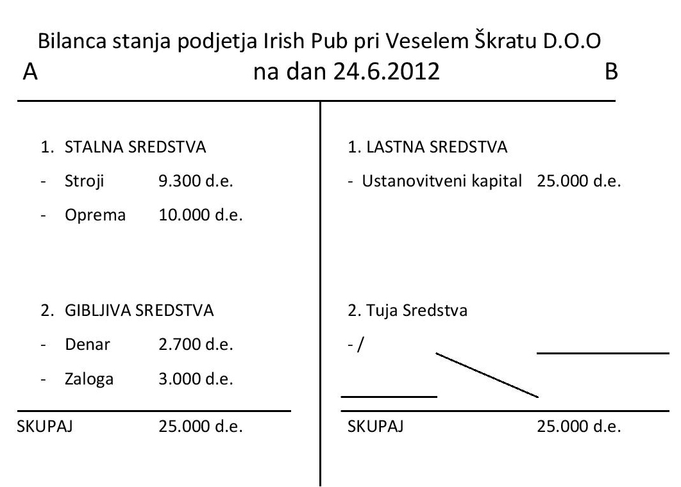
Otvoritvena bilanca stanja

Slide 18
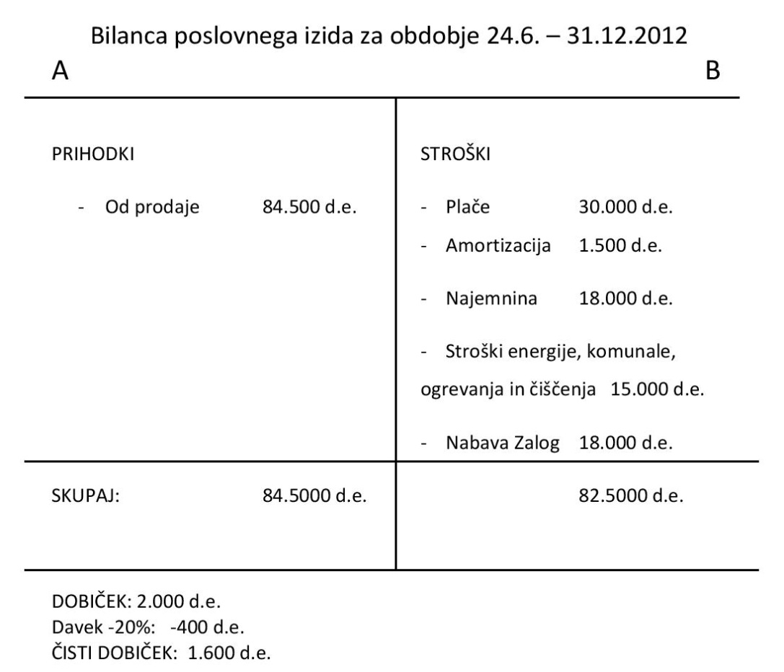
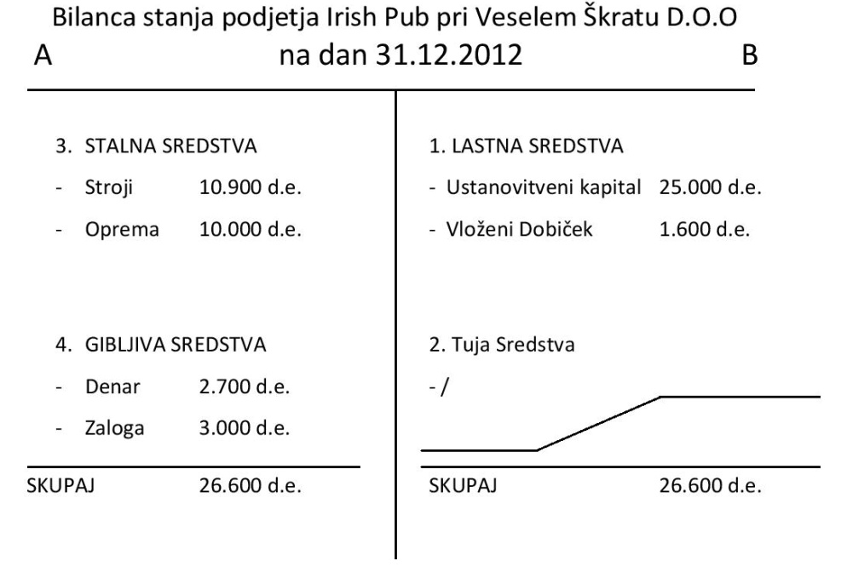
Finančne projekcije za naslednjih pol leta

Slide 19
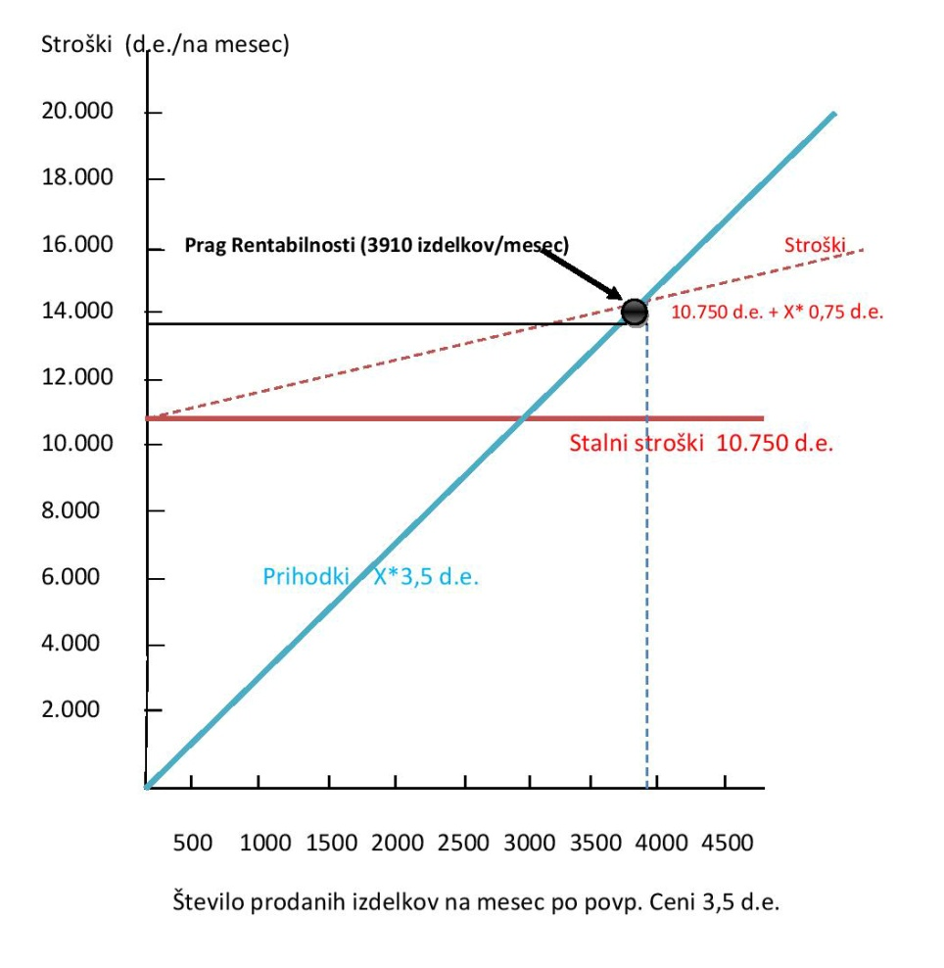
Prag Rentabilnosti in finančni kazalci

Slide 20
Ocene tveganja in problemov
Splošni problemi in tveganja
Za posel značilni problemi in tveganja

Slide 21
Terminski načrt

Slide 22
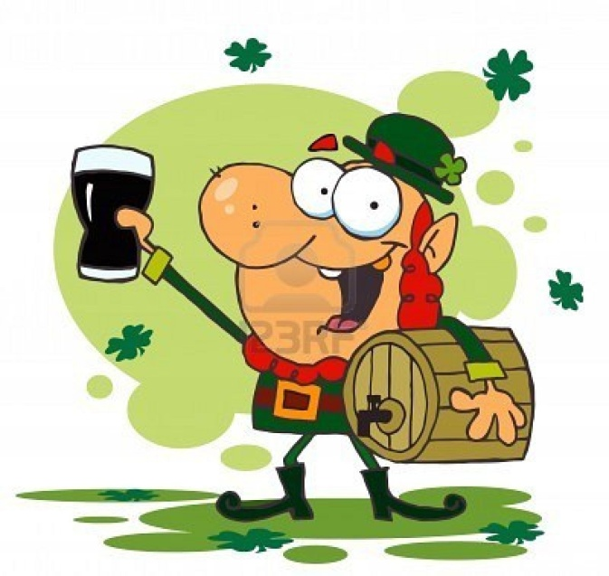
HVALA ZA POZORNOST
V imenu
Veselega Skrata

